Slide 1
Kennismakingsavond
Leerjaar 2 basis en kader Compaen

Slide 2
Naam: ______________(mentor)
Docent __________________(vak)
Mentor van klas 2__
______________ (woonplaats)
______________ (leeftijd)

Slide 3
Contact en informatie
________@compaenvmbo.nl
075-6126303 (school)
Brieven worden zoveel mogelijk via mail verspreid en staan op de website
Klopt uw mailadres? Klopt uw telefoonnummer?

Slide 4
Rol van de mentor
Contacten met leerlingen en ouders
Contact met I.O.T. (zorgteam)
Contact met afdelingsleider (dhr. J. van Loo)
j.vanloo@compaenvmbo.nl
Meestal aanwezig bij activiteiten
Begeleiding in studiekeuze volgend jaar en verder….

Slide 5
LOB (loopbaan oriëntatie begeleiding)
Doel:
De leerling kiest een bovenbouw afdeling waar ze het derde en vierde jaar haar diploma wil gaan halen.
De afdeling moet goed bij hem/ haar passen.
Afdelingen bij ons zijn:
BWI / Z&W / HBR

Slide 6
Inhoud en uitvoering LOB:
Decaan onderbouw i.s.m. decanen bovenbouw werken aan programma voor 2de klas leerlingen:
2 x een profielmiddag. Leerlingen maken kennis met alle drie de afdelingen op Compaen.
2 x Bliksemstage (bezoek bedrijven Zaanstreek)
Mentorlessen
BIT test (Beroeps Interesse Test)
Bezoek ROC

Slide 7
LOB
Ook ouders betrokken in keuze van leerling.
Rond april voorlichtingsavond met daarin o.a. bezoek van leerlingen en ouders aan de drie afdelingen.

Slide 8
Wat u allemaal moet weten (en terug kunt lezen in de schoolgids)
Schoolregels
Ziekmelding/Gele kaart (tekenen voor absentie)
LPA – spreekuur (te laat is ook verzuim)
Vakhulp (volgens rooster)
Digitale (klassen-) agenda in magister
Cijfers en absentie in Magister

Slide 9
En nog meer ………………
4 rapportperiodes:
Spreekavonden/-middagen:
20 en/of 21 2019 november (verplicht)
3 februari 2020 (op aanvraag)
15 en/of 16 april 2020 (op aanvraag)
Cito 2: 11 t/m 15 mei 2020

Slide 10
Projecten
Keuzeprojecten
Steeds 6 weken
Zorg en Welzijn – Techniek – Koken - Bakken
Beeldhouwen – Schilderen – Sport – voorstelling aankleden etc…

Slide 11
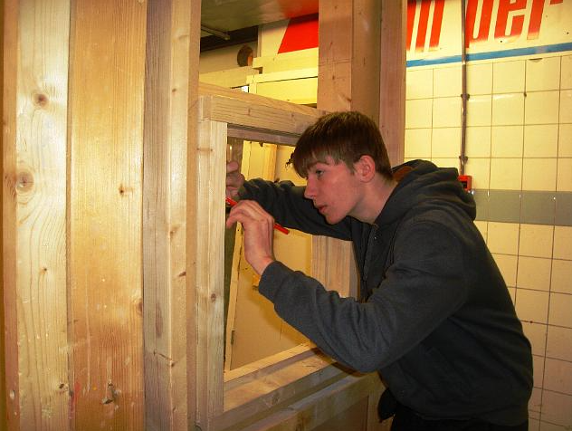
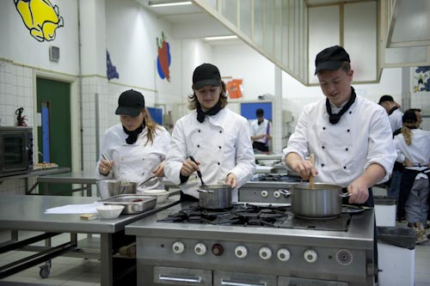
Tijdspad:
Overleg met ouders tijdens de mentor & rapportgesprekken
Bij 3de rapport: vastleggen van de keuze in brief naar ouders met de keuze bovenbouw

Slide 12
Keuze voor afdeling buiten Compaen?
Leerlingen, mentor of ouders kunnen advies vragen aan Decaan Onderbouw.
Ouders en leerling zoeken zelf informatie over de betreffende school. Open dagen OVO scholen zijn te vinden op internet.
OVO school: half mei krijgt de leerling een overstappers formulier van de Decaan. Hierop minimaal 3 scholen of afdelingen opgeven. Binnen het overstappersoverleg worden de leerlingen zoveel mogelijk op eerste voorkeur geplaatst.
De laatste schooldag van het jaar wordt definitief bekend gemaakt of de leerling aangenomen is (voldoende plaats, geschikt bevonden bv. op sportief gebied of motivatie).
Voor inschrijving op een school buiten OVO, zijn ouders zelf verantwoordelijk.

Slide 13
Vragen?
Als u vragen heeft die wat persoonlijker zijn (of iets wilt vertellen), blijft u dan gerust even zitten.

